Slide 1

Μαθαίνω Ελληνικά
4.Β1.ΘΕΜΑΤΙΚΟΣ ΚΥΚΛΟΣ 1_ ΠΡΟΣΩΠΙΚΗ ΑΝΤΩΝΥΜΙΑ ΣΕ ΑΜΕΣΟ ΑΝΤΙΚΕΙΜΕΝΟ
Δρ Ελένη Χαραλάμπους
https://www.e-charalambous.com
elenecharalampous72@gmail.com

Slide 2

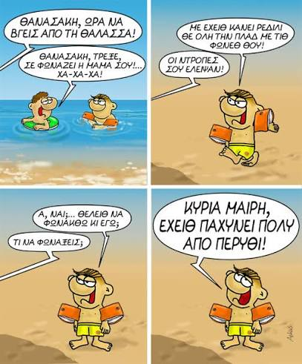
Φέρε μού τες!
Τ’ αγόρασα!
Ημερομηνία
Τις είδες;
εμένα/με
εμάς/μας
εσένα/σε
εσάς/σας
αυτόν/αυτή(ν) / αυτό
τον/τη(ν)/το
αυτούς/αυτές / αυτά
τους/τις/τες/τα
https://share.google/zwVmxv9JCtVlPxwSK

Slide 3
Σήμερα είναι ______, __ Σεπτεμβρίου 2026 (__/09/2026).Τώρα είμαστε στο φθινόπωρο.

Slide 4


Κατανόηση προφορικού λόγου
Χθες το απόγευμα έχασα τα ________μου και άρχισα να τα ψάχνω παντού μέσα στο σπίτι. ________τον αδερφό μου και τον ρώτησα αν τα είδε κάπου, αλλά εκείνος δεν με άκουσε γιατί φορούσε_________. Στο τέλος, βρήκα τα κλειδιά πάνω στο τραπέζι της κουζίνας. Τα πήρα, τα έβαλα στην ________μου και έφυγα τρέχοντας για τη δουλειά.
Ακούστε!

Slide 5
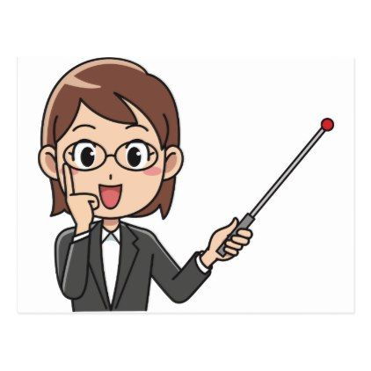


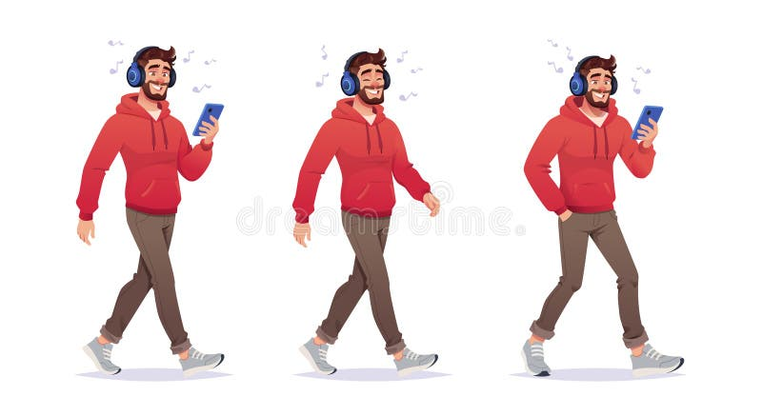
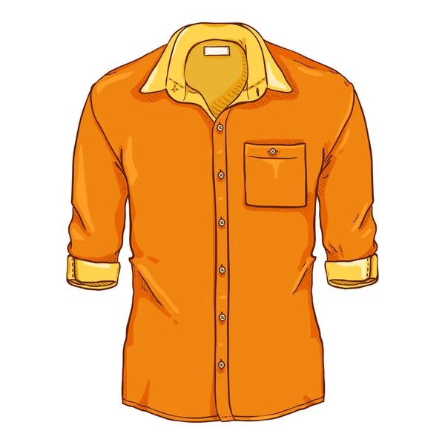

Κατανόηση γραπτού λόγου
Τι έχασε ο αφηγητής της ιστορίας;
Γιατί ο αδερφός του αφηγητή δεν τον άκουσε όταν τον ρώτησε για τα κλειδιά;
Χθες το απόγευμα έχασα τα κλειδιά μου και άρχισα να τα ψάχνω παντού μέσα στο σπίτι. Φώναξα τον αδερφό μου και τον ρώτησα αν τα είδε κάπου, αλλά εκείνος δεν με άκουσε γιατί φορούσε ακουστικά. Στο τέλος, βρήκα τα κλειδιά πάνω στο τραπέζι της κουζίνας. Τα πήρα, τα έβαλα στην τσέπη μου και έφυγα τρέχοντας για τη δουλειά.
Διαβάστε!

Slide 6

Παραγωγή προφορικού λόγου
Μπορείς να με πας μέχρι το κυλικείο;
Τον φέρατε;
Με ζήτησες;
Διάλεξε μία κάρτα. Αν είναι ερώτηση, σκέψου και πες μια δική σου απάντηση. Αν είναι απάντηση, σκέψου τι σε ρώτησε ο συμμαθητής σου!
Το παράθυρο το έκλεισες;
Τ’ άπλωσα.
Τα έκλεισα.

Slide 7
Παραγωγή γραπτού λόγου
Α
Πώς σε λένε;
_________ λένε Γιώργο.
Β
Με γνωρίζεις;
_______ γνωρίζω.
Γ
Διαβάζεις την εφημερίδα;
_______ διαβάζω.
Δ
Αγόρασες το περιοδικό;
_______ αγόρασα.
Ε
Σας κουράζει η δουλειά;
Ναι, ______ κουράζει η δουλειά.
ΣΤ
Περιμένετε τους φίλους σας;
Ναι, _______ περιμένουμε.
Ζ
Γιώργος Μπαμπινιώτης κ.ά., Ελληνική Γλώσσα: εγχειρίδιο διδασκαλίας της ελληνικής ως δεύτερης (ξένης) γλώσσας, Ίδρυμα Μελετών Λαμπράκη, Αθήνα 1995, σελ. 80.
Προσέχετε τις πινακίδες;
Ναι, _____ προσέχουμε.

Slide 8
Παραγωγή γραπτού λόγου
Α
Πώς σε λένε;
Με λένε Γιώργο.
Β
Με γνωρίζεις;
Σε γνωρίζω.
Γ
Διαβάζεις την εφημερίδα;
Την διαβάζω.
Δ
Αγόρασες το περιοδικό;
Το αγόρασα.
Ε
Σας κουράζει η δουλειά;
Ναι, μας κουράζει η δουλειά.
ΣΤ
Περιμένετε τους φίλους σας;
Ναι, τους περιμένουμε.
Ζ
Γιώργος Μπαμπινιώτης κ.ά., Ελληνική Γλώσσα: εγχειρίδιο διδασκαλίας της ελληνικής ως δεύτερης (ξένης) γλώσσας, Ίδρυμα Μελετών Λαμπράκη, Αθήνα 1995, σελ. 80.
Προσέχετε τις πινακίδες;
Ναι, τις προσέχουμε.

Slide 9

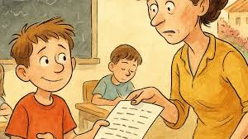
Παραγωγή γραπτού λόγου
το βάρος, το ύψος, το μέγεθος
π.χ. Είναι ένας σκύλος μεσαίου μεγέθους, με βάρος 15 κιλά και ύψος περίπου 45 εκατοστά.
Τη φέραμε! Την έχουμε ήδη στο δωμάτιο. Η γάτα
Έλα γρήγορα πριν το καταλάβει η μαμά!
Τη φέραμε!

Slide 10

Αυτοαξιολόγηση στο σπίτι

Slide 11
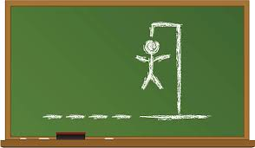
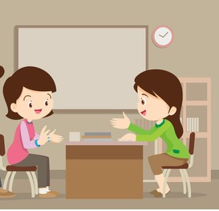
Με ζητήσατε;
Ναι, θέλω να ________________.

Slide 12

Με ζήτησες;
Ναι, θέλω να ________________.

Slide 13
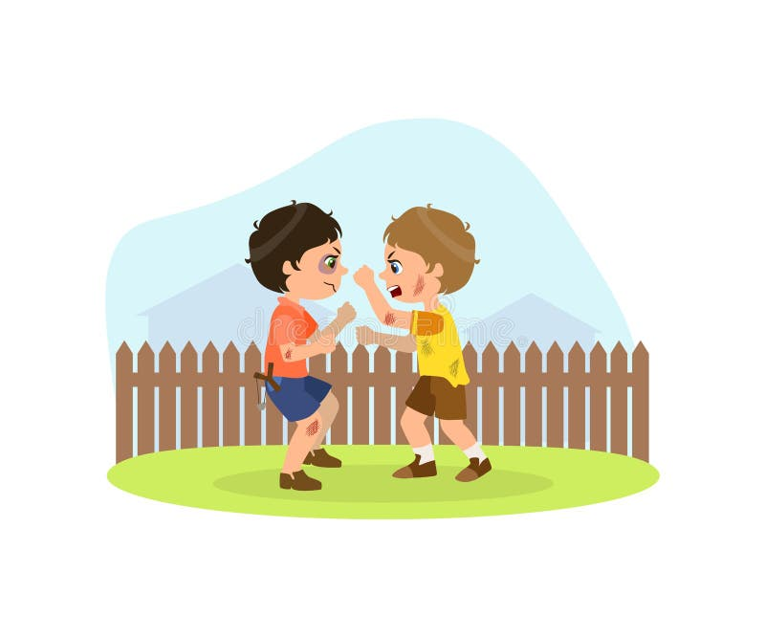
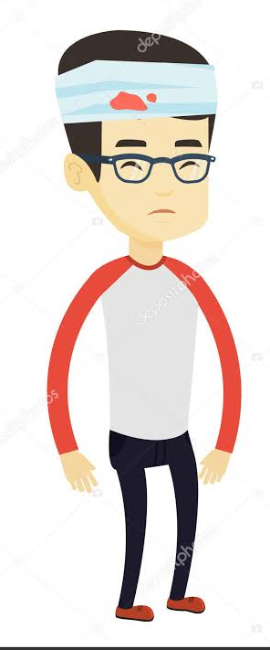
«Όποιος ανακατεύεται με τα πίτουρα, τον τρώνε οι κότες»
Παροιμία : Έξυπνα λόγια που έλεγαν οι άνθρωποι πριν από πολλά χρόνια για να μας μάθουν κάτι χρήσιμο.
1
2
Αν μπλέκεις σε καβγάδες που δεν σε αφορούν, στο τέλος μπορεί να τιμωρηθείς κι εσύ χωρίς να φταις.

Slide 14

Διάλειμμα
Διάλειμμα
Διάλειμμα
Διάλειμμα
Διάλειμμα

Slide 15

www.e-charalambous.com

